Slide 1



MÓDULO 2 :
MÉTODOLOGÍA. ENFOQUES MÁS ADECUADOS PARA EL DESARROLLO DE LAS COMPETENCIAS CLAVE
alejandroamate@yahoo.es
josefamartinez@correo.ies-sabinar.com

Slide 2
ÍNDICE
CONCEPTO DE COMPETENCIA
CÓMO TRABAJAR EL DESARROLLO DE COMPETENCIAS
TAREAS, ACTIVIDADES Y EJERCICIOS
ELABORACIÓN DE UNA TAREA
ORIENTACIONES METODOLÓGICAS GENERALES
MODELOS DE PENSAMIENTO: TAXONOMÍA BLOOM
METODOLOGÍAS “FAMOSAS” PARA EL TRABAJO POR COMPETENCIAS
CONCLUSIONES Y VALORACIONES
RECURSOS

Slide 3
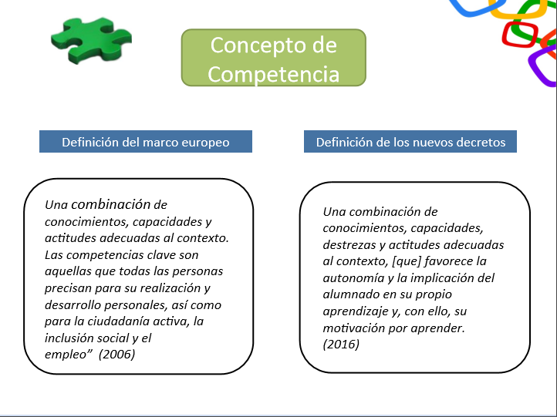

Slide 4
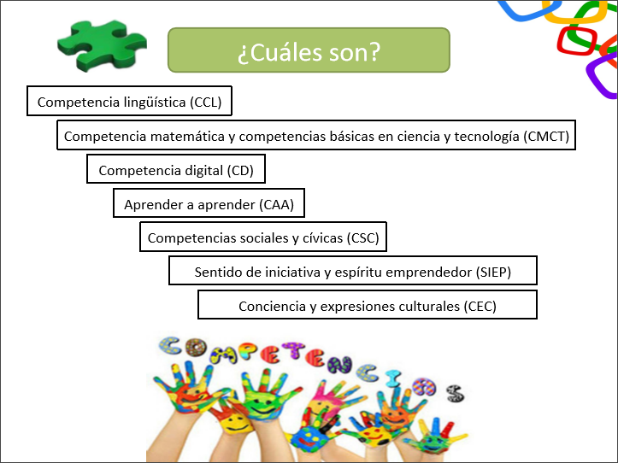

Slide 5
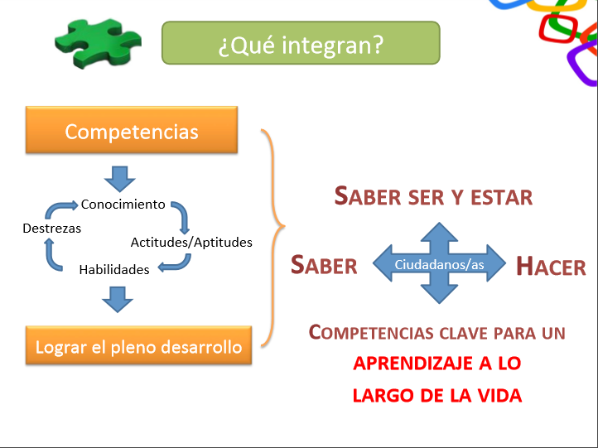

Slide 6
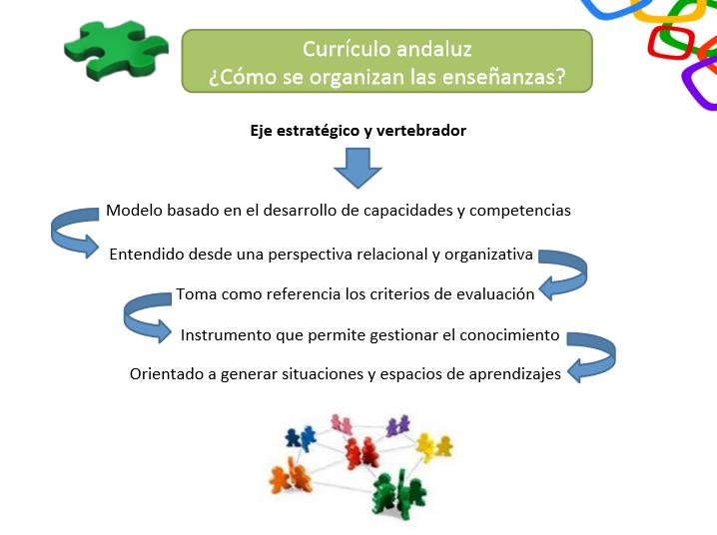

Slide 7
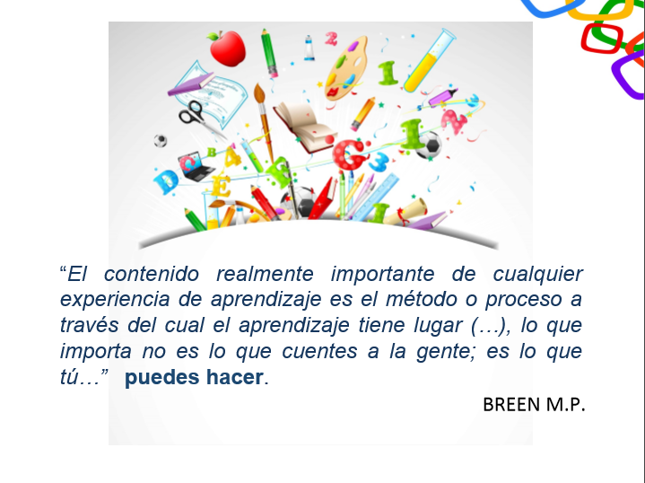

Slide 8
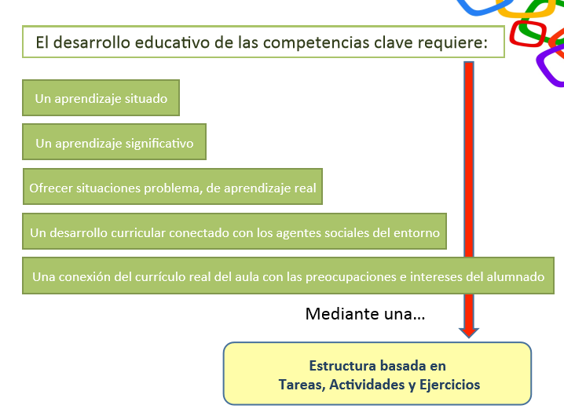

Slide 9
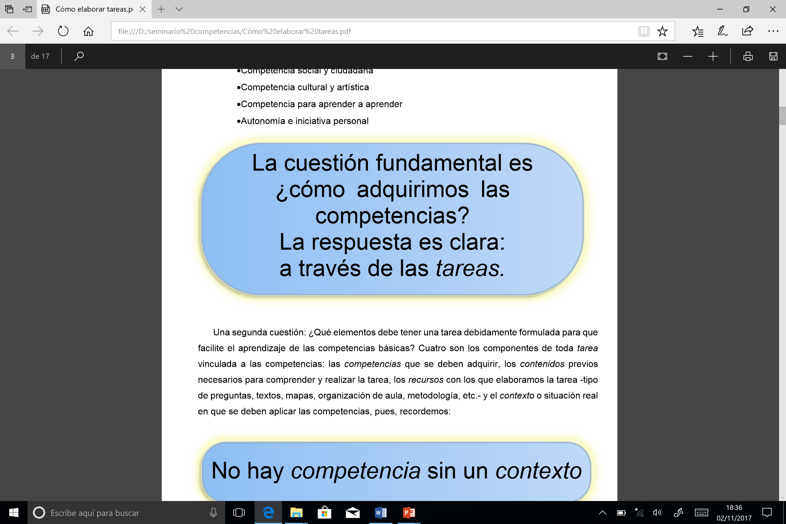
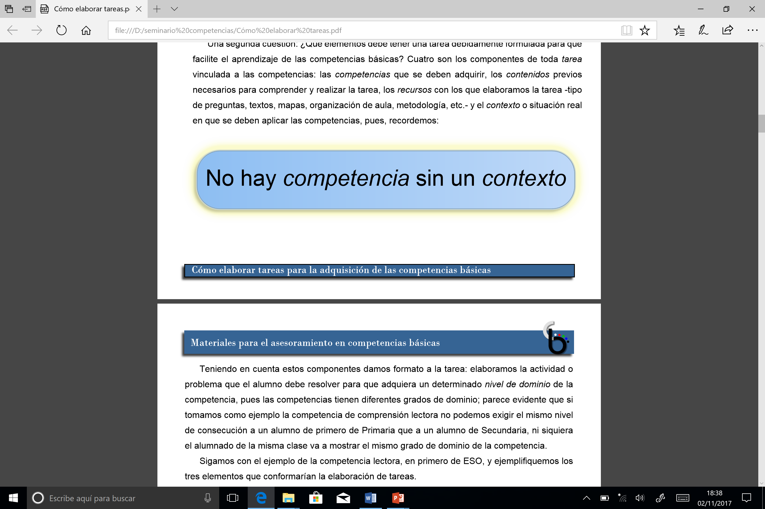

Slide 10
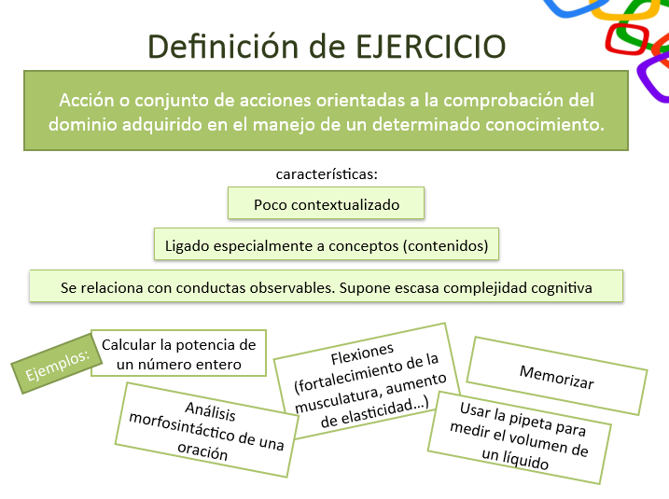

Slide 11
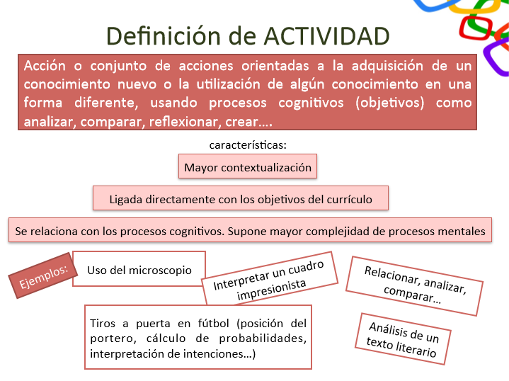

Slide 12
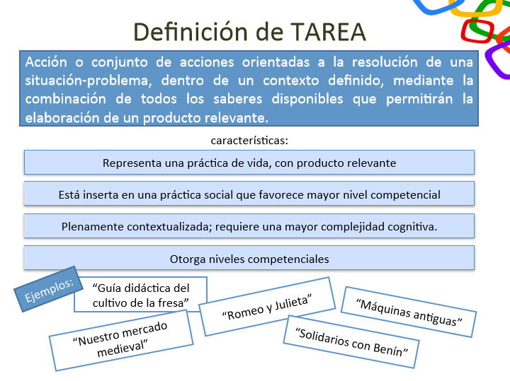

Slide 13
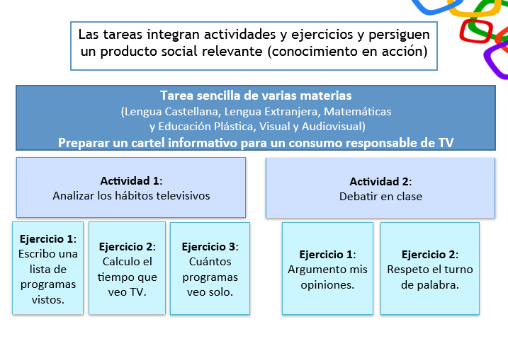

Slide 14
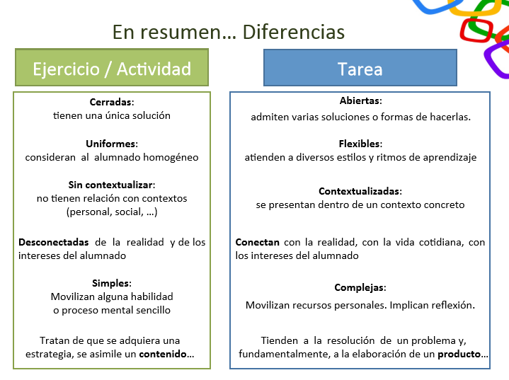

Slide 15
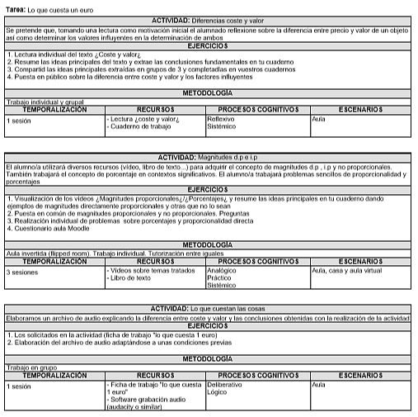
TAREAS EN SENECA

Slide 16

DISEÑAR LAS ENTRADAS A UNA FIESTA EN EL INSTITUTO CON EL PRECIO
PLAN DEL VIAJE DE ESTUDIOS DEL INSTITUTO
ELABORAR UN TRÍPTICO EXPLICATIVO DE LA FACTURA DEL AGUA Y CÓMO AHORRAR
ELABORAR UN BLOG TURÍSTICO DE LA LOCALIDAD
HACER UNA OBRA DE TEATRO DEL DESCUBRIMIENTO DE AMÉRICA
ELABORAR UN MENÚ SALUDABLE PARA UNA SEMANA

Slide 17
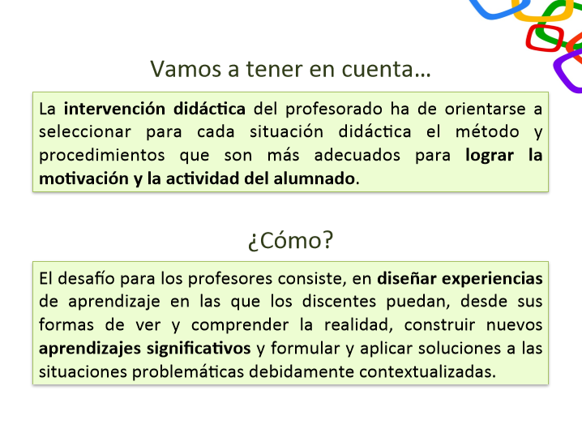

Slide 18
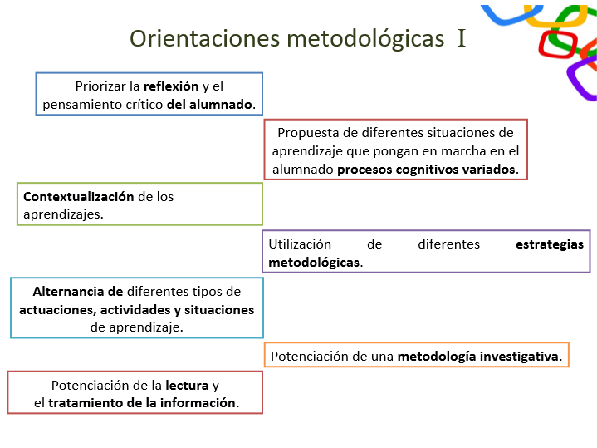

Slide 19
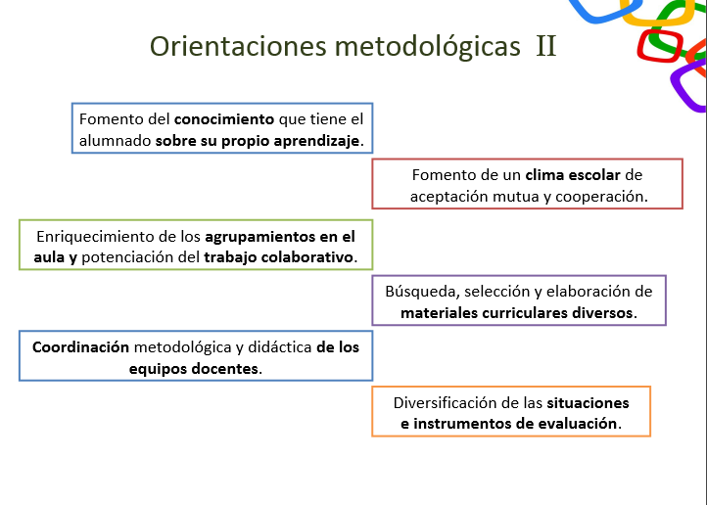

Slide 20
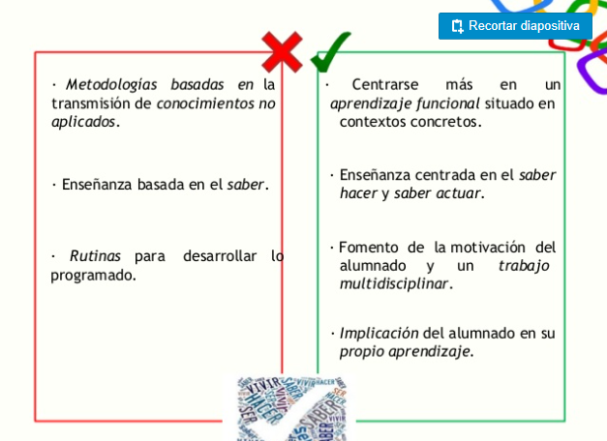
ASPECTOS A CONSIDERAR EN LA METODOLOGÍA

Slide 21
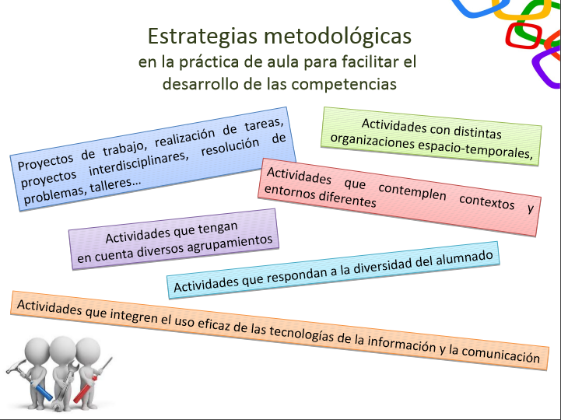
Escenarios

Slide 22
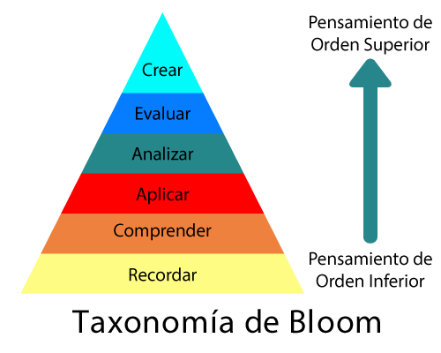
MODELOS DE PENSAMIENTO

Slide 23
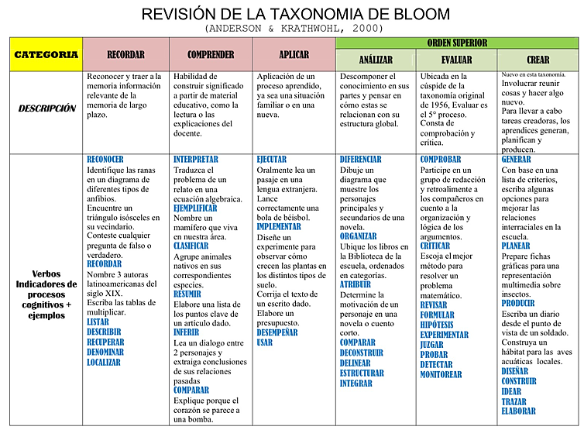

Slide 24
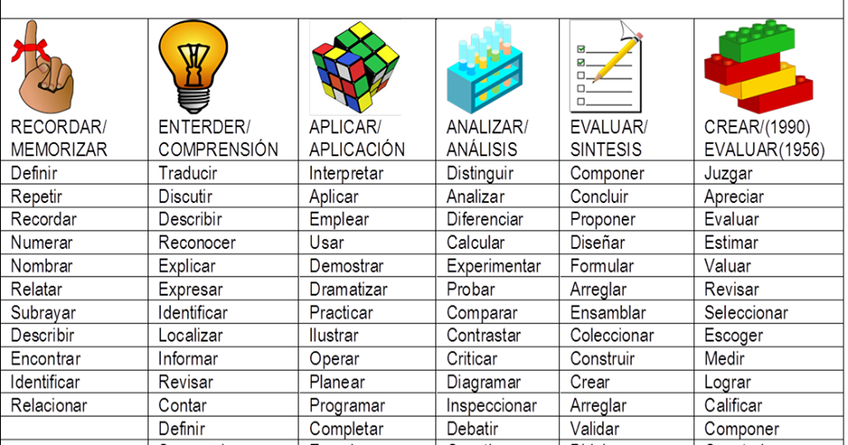

Slide 25
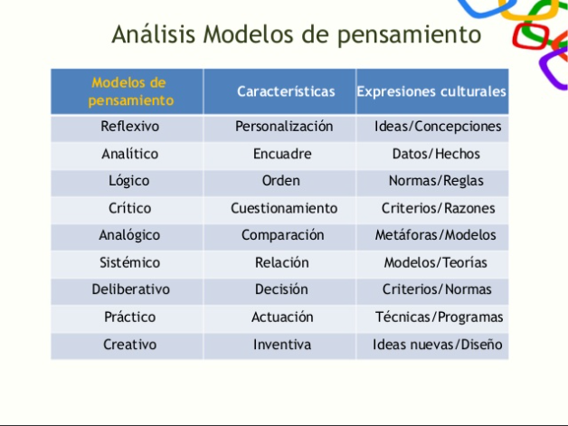

Slide 26
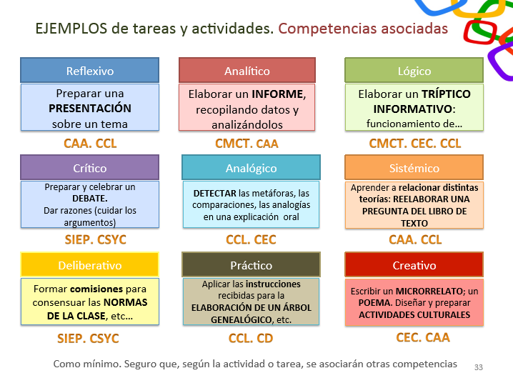

Slide 27
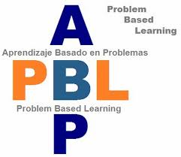

METODOLOGÍAS “DE MODA” PARA EL TRABAJO POR COMPETENCIAS
APRENDIZAJE BASADO EN PROBLEMAS (ABP): se pretende que el estudiante construya su conocimiento sobre la base de problemas y situaciones de la vida real y que, además, lo haga con el mismo proceso de razonamiento que utilizará cuando sea profesional. Se usan los problemas como punto de partida para la adquisición de nuevos conocimientos.
APRENDIZAJE COOPERATIVO: es un modelo de aprendizaje que, frente a los modelos competitivo e individualista, plantea el uso del trabajo en grupo para que cada individuo mejore su aprendizaje y el de los demás. En este modelo hay, por tanto, un doble objetivo: aprender los objetivos previstos en la tarea asignada y asegurarse de que todos/as los/as miembros del grupo lo hacen.

Slide 28
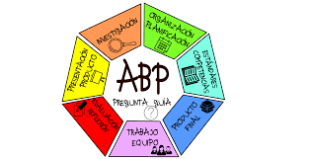
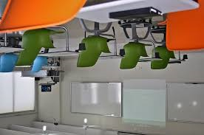
METODOLOGÍAS “DE MODA” PARA TRABAJO POR COMPETENCIAS
APRENDIZAJE BASADO EN PROYECTOS: consiste en la realización de un proyecto, normalmente de cierta envergadura y en grupo. El desarrollo del proyecto empieza con una pregunta generadora. Esta no debe tener una respuesta simple basada en información, sino requerir del ejercicio del pensamiento crítico para su resolución
AULA INVERTIDA (FLIPPED ROOM): el alumno adquiere conocimientos nuevos fuera del aula (generalmente a través de vídeos preparados con esa intención) dedicando el tiempo de clase a debates, consulta de dudas y realización de tareas y proyectos para practicar y poner en práctica lo aprendido.

Slide 29

METODOLOGÍAS “DE MODA” PARA TRABAJO POR COMPETENCIAS
GAMIFICACIÓN: es una técnica de aprendizaje que traslada la mecánica de los juegos al ámbito educativo-profesional con el fin de conseguir mejores resultados, ya sea para absorber mejor algunos conocimientos, mejorar alguna habilidad, o bien recompensar acciones concretas, entre otros muchos objetivos. Facilita la interiorización de conocimientos de una forma más divertida, generando una experiencia positiva en el usuario.

Slide 30
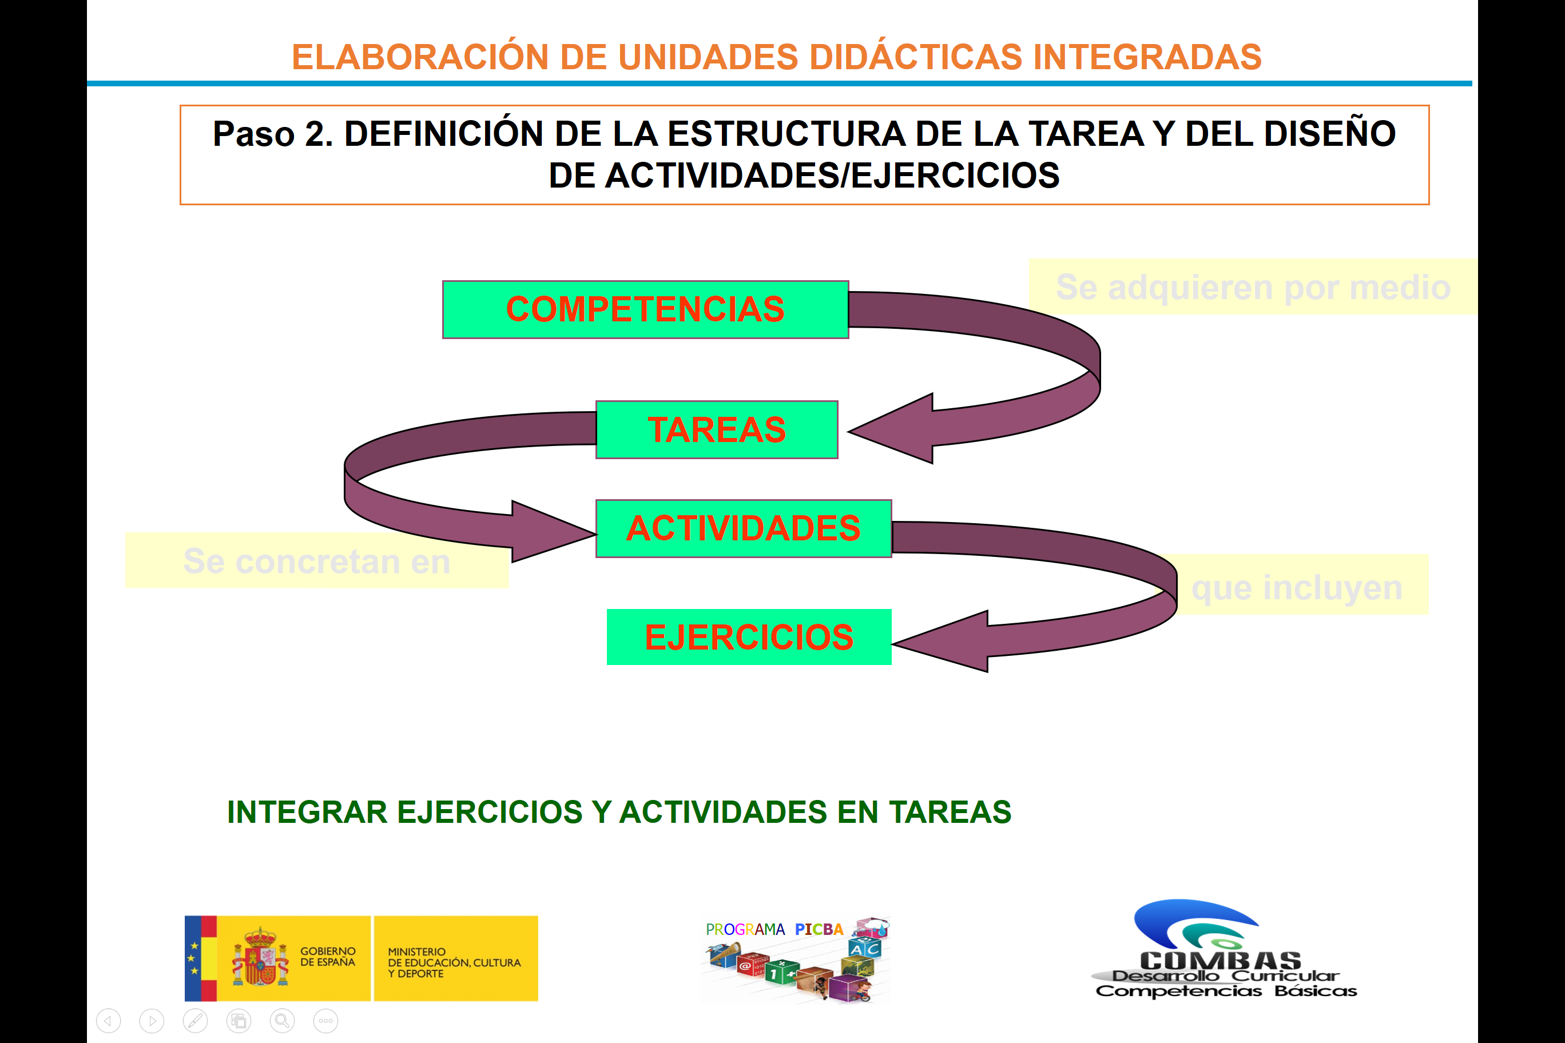

Slide 31
TAREA: ELABORAR UN MAPA CONCEPTUAL QUE RELACIONE LAS COMPETENCIAS CON TAREAS, ACTIVIDADES Y EJERCICIOS
PRODUCTO FINAL: MAPA CONCEPTUAL
Actividad 1: Fundamentar la necesidad de elaborar tareas para desarrollar las competencias clave
Ejercicio1: Ideas previas sobre qué es una competencia clave. Lluvia de ideas
Ejercicio 2: Lectura-recordatorio del concepto de competencia
Metodología | Temporalización | Recursos | Procesos cognitivos | Escenarios
Gran grupo y expositiva | 15 min | Ordenador, proyector | Reflexivo Recordar; Entender | Individual
Actividad 2: Distinguir entre tareas, actividades y ejercicios
Ejercicio 1: Conocer las definiciones de ejercicio, tarea y actividad y las diferencias entre las tres.
Ejercicio 2: Completar una ficha en la que, elegida una tarea de una lista de propuestas, se escriban actividades y ejercicios que se pueden realizar para llevarla a cabo.
Metodología | Temporalización | Recursos | Procesos cognitivos | Escenarios
Expositiva y grupos cooperativos | 30 min | Ordenador, proyector, ficha, internet | Sistémico, deliberativo, práctico, creativo Entender; Aplicar; Crear | Individual, comunitario y escolar

Slide 32
Actividad 3: Elaborar una tarea
Ejercicio 1: Completar un documento elaborando una tarea con sus actividades y ejercicios
Ejercicio 2: Exponer una síntesis de la tarea elaborada en grupo
Ejercicio 3: Evaluar tareas de otros grupos
Metodología | Temporalización | Recursos | Procesos cognitivos | Escenarios
Grupos cooperativos | 1 hora | Ordenador, proyector, ficha, internet, desarrollo curricular en Andalucía | Sistémico, deliberativo, práctico, creativo, crítico Entender, Aplicar, Evaluar, Crear | Individual, comunitario y escolar
Actividad 4: Diseñar el mapa conceptual
Ejercicio 1: Discutir en grupo las relaciones entre los conceptos que se presentan: COMPETENCIAS CLAVE, ACTIVIDADES, TAREAS, EJERCICIOS, COMPETENCIAS CLAVE, METODOLOGÍA ACTIVA, PROFESOR/A, ALUMNO/A, PROCESO COGNITIVO, SABER HACER
Ejercicio 2: Diseñar en un mural el mapa conceptual.
Metodología | Temporalización | Recursos | Procesos cognitivos | Escenarios
Grupos cooperativos | 30 min | Ordenador, proyector, ficha, internet, cartulinas pegamento, rotuladores | Sistémico, deliberativo, práctico, creativo Recordar; Entender; Analizar | Individual, comunitario y escolar

Slide 33
RECURSOS FORMACIÓN
Guía para la formación en centros sobre las competencias básicas. Se trata de una guía muy completa en la que encontraréis todos los materiales de consulta de COMBAS-PICBA, además de ejemplos de las diferentes actividades realizadas por algunos de los centros participantes. Para descargarla, en la pestaña formato seleccionad rar. Una vez descargado el archivo, hay que descomprimirlo y aparecerá una carpeta. se abre la carpeta y se hace doble clic sobre el archivo llamado index.html. la guía se abrirá en el navegador. Todos los documentos que contiene están en pdf.
Proyecto Atlántida. Web oficial del Proyecto, con materiales y propuestas de participación. Sitio indispensable, no olvidemos que el planteamiento de la junta de Andalucía está basado en él.
Atlántida Granada. Uno de los sitios sobre competencias más activos en la actualidad. Contiene bastante información sobre competencias y, si algun@ os animáis, podéis poneros en contacto con ellos para participar.
Página oficial del MEC sobre competencias clave. No puede faltar.
Educar en competencias. Sitio interesante del CEP de Córdoba.

Slide 34
RECURSOS PRÁCTICOS
www.educacioncienciastic.com : aunque está orientado a Biología pero están muy claros los proyectos que plantean, la estructura del mismo.... da ideas de cómo poder implementarlo en clase. Evidentemente no de contenidos pero interesante en cuanto a la forma. Además tienen también un apartado de herramientas, recursos....
Recursos Ministerio de Educación : portal de portales en el que se presenta una muy amplia colección de recursos y experiencias en el aula de diferentes materias y niveles
Procomun: portal con una enorme cantidad de recursos y artículos de todas las materias y niveles. Muy recomendable.
Revista Situate : revista de la Consejería de Canarias con situaciones de aprendizaje (UDIs) de diferentes materias y niveles.
Blog de Ana Basterra: materiales y recursos : Materiales, recursos y un montón de ideas y sugerencias, especialmente para el ámbito socio-lingüístico
Material didáctico y programación Gobierno Vasco : En vasco y castellano. Plantillas para programación y recursos didácticos (situaciones-problema) para diferentes materias y niveles
Lecciones de historia : Blog de Rosa Liarte, uno de las referencias obligadas del flipped room (clase invertida). Blog con numerosos recursos y experiencias de aula de Geografía e Historia

Slide 35
TUTORIALES APLICACIONES WEB
PROCESADORES DE TEXTO
WRITER
TRABAJO COLABORATIVO/OFIMÁTICA ONLINE
GOOGLE DOCS
GOOGLE DRIVE
BLOGS Y WIKIS
BLOGGER
WIKISPACES
MAPAS CONCEPTUALES
BUBBL.US
FREEMIND
LÍNEAS DEL TIEMPO
XTIMELINE
GOOGLE MAPS
ALOJAMIENTO EN LA NUBE
SCRIBD
ISSUU
CALAMEO
EDICIÓN DE IMÁGENES
GIMP

Slide 36
AVATARES GENERADOR DE COMICS
VOKI STRIPGENERATOR
STRIPGENERATOR2
TABLONES Y MUROS CREACIÓN DE LIBROS VIRTUALES
WALLWISHER MY SCRAPBOOK
POSTERS DIGITALES CREACIÓN DE GRÁFICOS ONLINE
GLOSTER CHARTGO
SONIDO/PODCASTS PRESENTACIONES
AUDACITY SLIDESHARE
IVOOX PREZI
REDKARAOKE PHOTOPEACH
IMPRESS

Slide 37
GRACIAS POR VUESTRA ATENCIÓN Y TRABAJO

